Slide 1
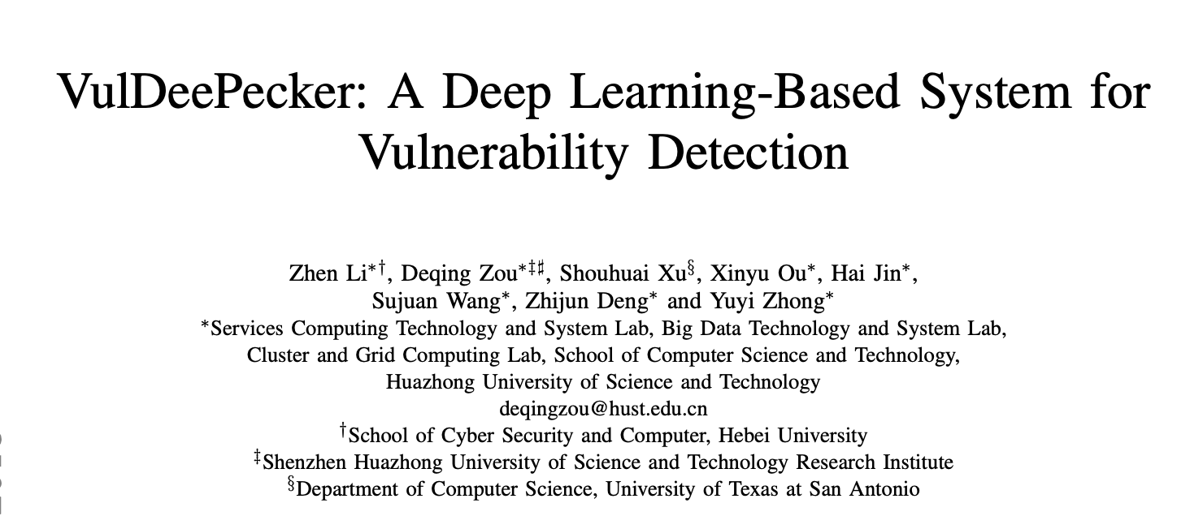
21215122 何峙

Slide 2
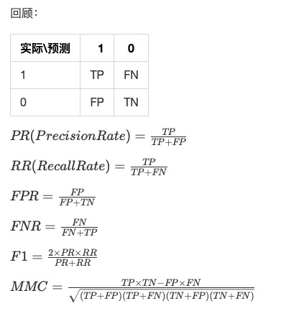
研究现状
静态、人力干预多
重视少误报（低FP），忽视少漏报（低FN）

Slide 3
研究目标
寻找关于找bug的code2vec方案

Slide 4
研究方法
code gadget——语义上有联系的语句集合（数据流或控制流）
key point——触发Bug的相关函数调用、数据结构等。如：函数调用、数组的使用、指针的使用等
函数调用：forward和backward

Slide 5
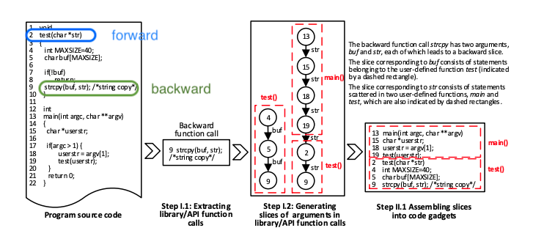
研究方法
1. 生成code gadget

Slide 6
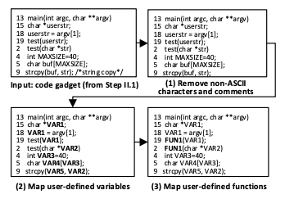
研究方法
2. 编码code gadget
word2vec
(Q: 如何切分代码语句各种符号？)

Slide 7
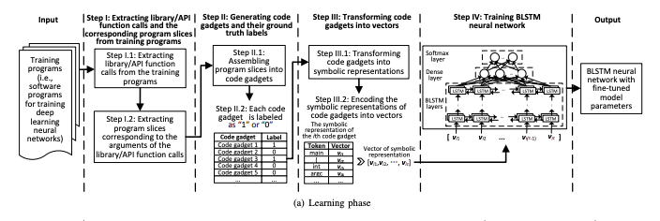
研究方法
总览

Slide 8
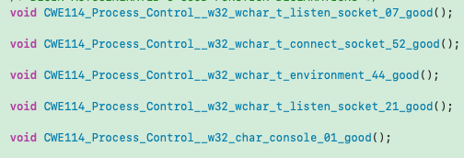
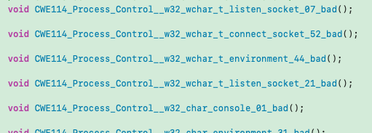
研究结论
数据集：
SARD https://samate.nist.gov/SARD/
NVD https://nvd.nist.gov/

Slide 9
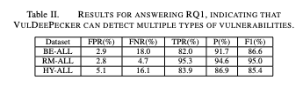

研究结论
* BE: Buffer Error漏洞
* RM: Resource Manager漏洞
* HY: BE + RM
* ALL: 包含原数据集所有函数/API调用
* SEL: 经过人工筛选的的函数/API调用
TPR = 1 - FNR
P: 精确率

Slide 10
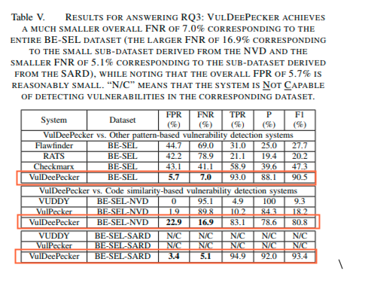
研究结论

Slide 11
研究结论
不足
只能处理C/C++程序
只能处理基于函数/API调用的Bug
暂时只能基于数据流分析，而不能基于控制流
将可变长的code gadget编码为定长的向量
没有对比多个模型（只基于BiLSTM）
使用的数据集只包含缓存错误和资源管理错误两类Bug
实验中只区分了有/无漏洞（二分类问题），没进一步对多分类方面给出验证；
只发现代码段是否有Bug，但不能定位到Bug发生的具体位置，如代码行。

Slide 12
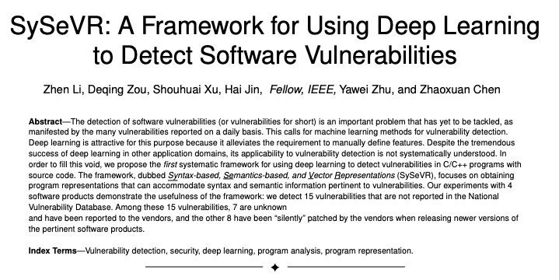

Slide 13
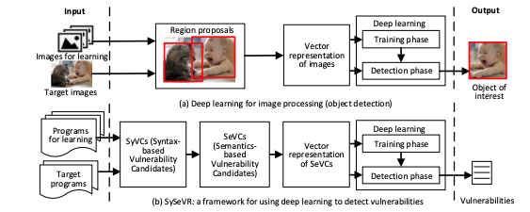
研究方法
借鉴图像检测的经验

Slide 14
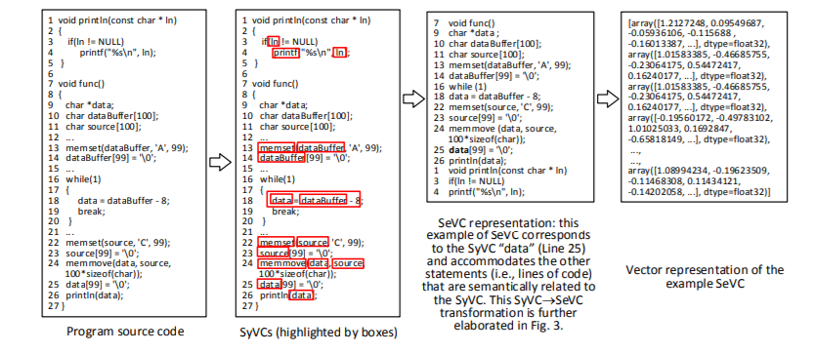
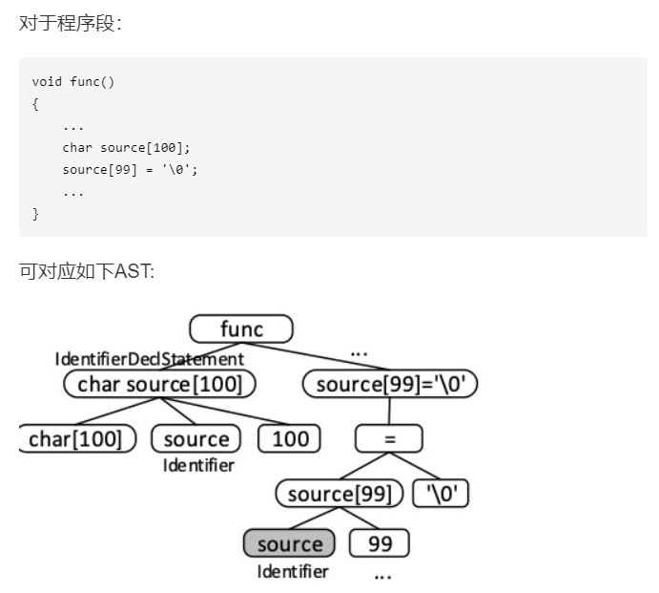
研究方法
(1)
(4)
(6)
(7)
(2)
(5)
(下页PDG线....)
(3)
用静态分析工具（如Checkmatrx）生成漏洞语法特征（vulnerability syntax characteristics）（可能是以AST展现的数据结构），如：
* 函数/API调用（简称FC）
* 数组使用（简称AU）
* 指针使用（简称PU）
* 算术表达式（简称AE）
SyVC: Syntax-base vulnerability character
SeVC: Semantic-base vulnerability character

Slide 15
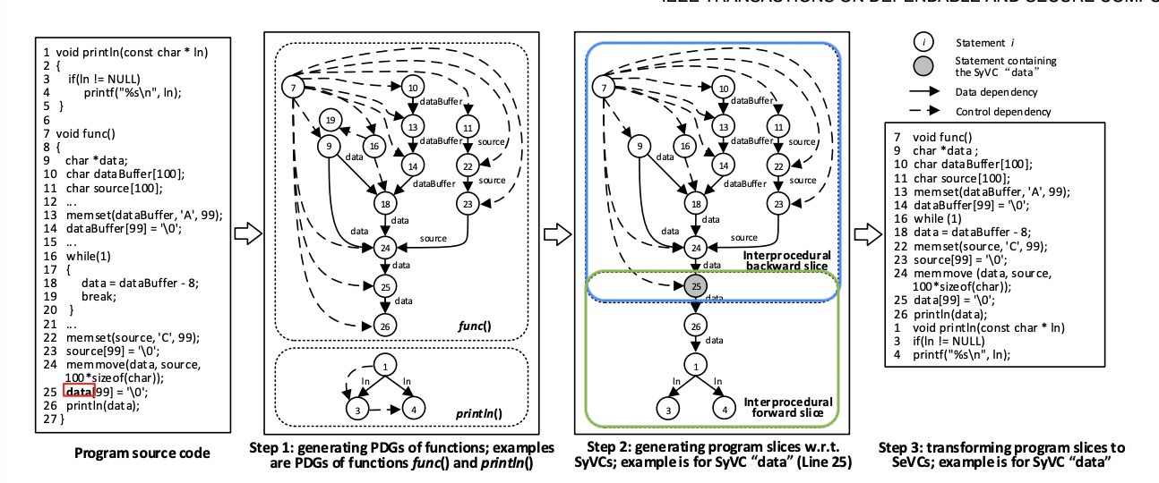
研究方法
先定义一些概念：
* 控制流图（CFG）: 它的节点是函数语句，边表示相邻语句间的运行先后关系。
* 数据依赖（data dependency）：如果CFG中有一条A->B的路径，且在A语句中计算得到的值会在B语句中使用，则称B数据依赖A。
* 控制依赖（control dependency）：如果CFG中有一条A->B的路径，且B是否执行需要看A执行的结果, 则称B控制依赖A。
* 程序依赖图（PDG）: 它的节点与CFG中节点表示意义意义，边为表示相邻语句间的数据依赖或控制依赖
* 前向切片（forward slice）：PDG中从SyVC节点出发所有可达节点的语句集合
* 过程间前向切片（interprocedural forward slice）：包含前向切片的所有语句，以及PDG中SyVC节点通过函数调用可以到达SyVC节点的语句
* 后向切片（backward slice）：PDG中所有可达SyVC节点的且以该节点为终点的语句集合
* 过程间后向切片（interprocedural backward slice）：包含后向切片的所有语句，以及PDG中通过函数调用可到达SyVC节点的语句
* 程序切片（program slice）：过程间前向切片和过程间后向切片的语句删除其中重复的部分的组合
word2vec (接上页末尾)
Q：
1. 如何切分语句？
2. 不同的SeVC转成导致相同的符号表示？
（PDG生成：https://www.cc.gatech.edu/~harrold/6340/cs6340_fall2009/Readings/ferrante87jul.pdf）

Slide 16
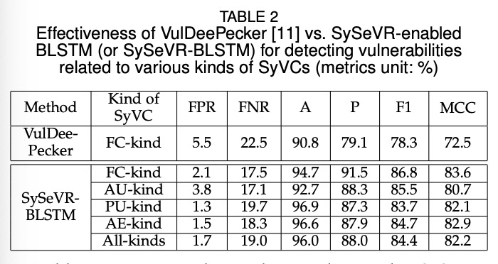
研究结论
能识别多类漏洞，且表现优于VulDeepecker

Slide 17
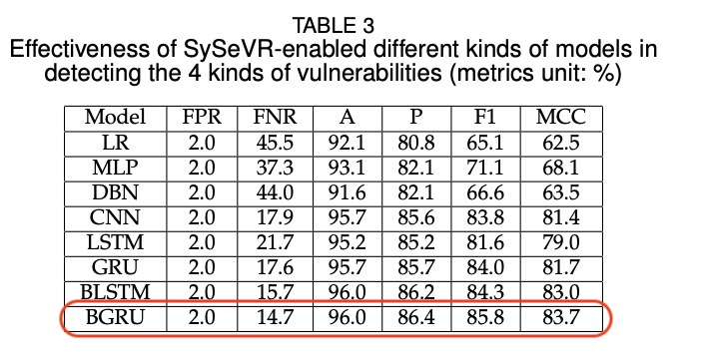
研究结论
算法独立，但每个算法得到的效果有差异

Slide 18
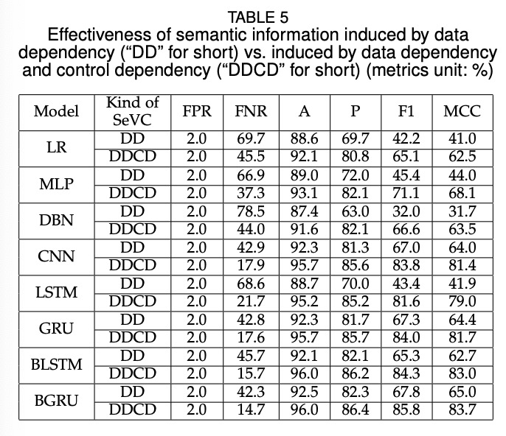
研究结论
捕获越多的语义信息，系统检测漏洞的性能越高

Slide 19
研究结论
捕获越多的语义信息，系统检测漏洞的性能越高

Slide 20
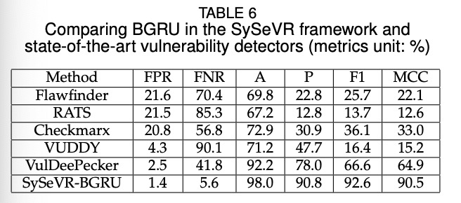
研究结论
跟现有漏洞检测工具的对比，目前该系统性能也是最高

Slide 21
启发
程序代码语义
code2vec方法
漏洞定位粒度

Slide 22
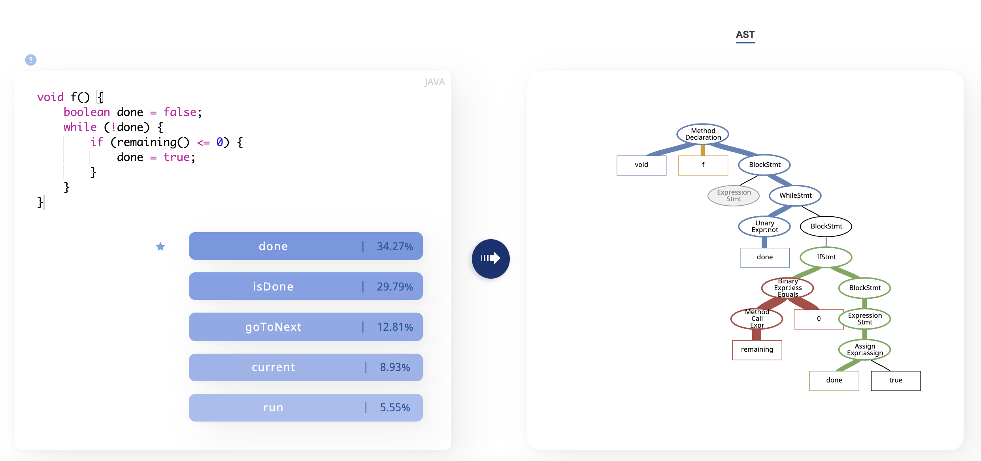
启发
from: https://code2vec.org/

